Slide 1


Mezioborová spolupráce v oblasti sociálního začleňování
Kompetence aktérů a metody spolupráce
Odbor pro sociální začleňování (Agentura)
Autor: PhDr. Miloslav Macela
Datum: 16. a 18. 2. 2021
Tento materiál vznikl za finanční podpory Evropského sociálního fondu prostřednictvím Operačního programu Zaměstnanost
v rámci projektu „Agentura pro sociální začleňování jako inovační aktér politiky sociálního začleňování“,
registrační číslo projektu: CZ.03.3.X/0.0/0.0/15_018/0006191

Slide 2
Témata semináře
Kompetence aktérů spolupráce
Povinnosti a oprávnění orgánů veřejné správy
Postavení nestátních subjektů (poskytovatelů služeb, škol a dalších)
Práva osob z cílové skupiny, jejich participace na řešení situace
Příklady zahraniční praxe a jejich využitelnost v České republice
Metody a řízení spolupráce
Interakce a kompetence v mezioborových týmech
Sdílení informací a vzájemná pomoc s řešením problému v širší síti aktérů, ochrana osobních údajů, financování atd.

Slide 3
Témata semináře
Právní úprava
Obecná právní úprava (zákon o obcích, zákon o krajích, kompetenční zákon atd.)
Speciální právní úprava (zákon o sociálních službách, o sociálně-právní ochraně dětí, dávkové předpisy atd.)
Základní nástroje spolupráce
Sociální práce
Finanční a materiální podpora (dávky a jiné formy hmotné pomoci)
Bydlení
Potenciál a limity aktérů spolupráce

Slide 4
Obce a obecní úřady
Obecná úprava
V ČR je 6258 obcí (2020), z toho 76,5 % do 1 000 obyvatel
§ 35 zákona o obcích: samostatná působnost, vytváření podmínek pro rozvoj sociální péče a pro uspokojování potřeb svých občanů;
Zřizovatelé škol, vlastník části bytového fondu (včetně ubytoven), komunitních služeb atd.
Financování: z podílu na sdílených daních
Speciální úpravy
zákon o sociálních službách (zjišťování potřeb, předávání informací, plánování)
zákon o sociálně-právní ochraně dětí (přenesená působnost, povinnost vyhledávat ohrožené děti, poskytovat bezodkladnou péči atd.)
zákon o pomoci v hmotné nouzi (žádost o vydání opatření obecné povahy, jímž se vyhlašuje oblast se zvýšeným výskytem sociálně nežádoucích jevů)

Slide 5
Limity a potenciál: meziobecní spolupráce
Limity
Malá velikost obcí, nezajištěné financování (pouze z podílu na sdílených daních), vágně vymezené povinnosti,
Časté změny kompetencí v minulosti ► přesvědčení, že sociální péče je „povinností státu“
Potenciál
Jde o velmi rozsáhlou síť, která je nejblíže lidem (v jiných oblastech správy je běžně využívaná), mají významný vliv na komunitní služby
Meziobecní spolupráce (centra společných služeb)
Financování fondy EU (OPZ, meziobecní spolupráce, MAS)

Slide 6
Obce s pověřeným obecním úřadem
Platí pro ně v zásadě to, co pro obce se základním rozsahem působnosti („jedničkové“)
Vydávání opatření obecné povahy (bezdoplatkové zóny od 1. 7. 2017)
Součinnost při šetřeních při řízeních o nároku na doplatek na bydlení
Financování sociální práce prostřednictvím dotace MPSV
Vývoj výdajů v oblasti doplatku na bydlení (mil. Kč):
2016 | 2017 | 2018 | 2019 | 2020
2917 | 2422 | 1894 | 1606 | 1628

Slide 7
Obec s rozšířenou působností (obecní úřad ORP)
Působnost
Samostatná působnost: lepší možnosti díky výhodnějšímu financován; zřizování organizací (školy včetně speciálních, komunitní služby, sociální služby), byty, obecní policie atd.
Základní prvek sociální práce na úrovni územních samospráv
Zákon o sociálních službách (výkon sociální práce)
Zákon o sociálně-právní ochraně dětí (klíčový orgán ochrany dětí)
Dávkové předpisy: spolupráce s Úřadem práce ČR
Financování
Dotace na výkon sociální práce (zavedena až v roce 2015, příklad „prázdné“ zákonné povinnosti)
Dotace na výkon sociálně-právní ochrany dětí
Vlastní rozpočtové prostředky obce

Slide 8
„ORP“: Potenciál a limity
Potenciál:
Rozpočtové prostředky obce, komunitní služby, bytový fond
Nástroje sociální práce a prostředky na financování výkonu sociální práce (1421 sociálních pracovníků + OSPOD 2546 úvazků)
Potenciál koordinovat sociální práci na území správního obvodu
Obec a její organizace jako přímí poskytovatelé sociálních služeb
Limity:
Omezená možnost ovlivňovat činnost poskytovatelů služeb
Omezené využívání nástrojů (některé jen na území sídelní obce, např. bydlení)
Volný vztah k ostatním samosprávám
Nemá rozhodovací kompetence v oblasti sociálních dávek
Vztah volené orgány vs. výkon přenesené působnosti

Slide 9
Kraje a krajské úřady
Obecná úprava
Obdobná jako v případě obcí, v samostatné působnosti kraj „může, ale nemusí“
Zřizovatel škol, zdravotnických zařízení, sociálních služeb, poradenských zařízení (PPP) atd.
Významné vlastní rozpočtové prostředky
Speciální úpravy
zákon o sociálních službách (střednědobé plánování, koordinace služeb, registrace poskytovatelů, odpovědnost za zajištění dostupnosti sociálních služeb – nález Ústavního soudu
https://www.usoud.cz/fileadmin/user_upload/Tiskova_mluvci/Publikovane_nalezy/2018/I._US_2637_17_an.pdf
zákon o sociálně-právní ochraně dětí (registrace pověřených osob, působnost v oblasti náhradní rodinné péče, metodická činnost)

Slide 10
Kraje a krajské úřady
Potenciál
Rozhodující vliv v oblasti financování sociálních služeb, zejména těch, které jsou většinově závislé na veřejných financích (preventivní služby)
Koncepční, metodická a koordinační činnost; spolupráce s obcemi
Možnost využití kapacit organizací zřizovaných krajem (vedle škol a sociálních služeb např. zdravotních služby) a dalších kompetencí kraje (např. dopravní obslužnost)
Limity
„Vzdálenost“ od cílové skupiny
Vnitřní konkurence při rozdělování finančních prostředků (kraj jako zřizovatel zařízení pobírajících dotace ze stejné rozpočtové kapitoly)
Financování vycházející z „historických“ finančních toků, kraj má peníze, ale nemá detailní znalost místních podmínek, potřebnosti služeb a skutečného „výkonu“, nenárokovost podpory, jednoleté financování

Slide 11
“Stát“ (Úřad práce ČR a další orgány)
Úřad práce České republiky
Od roku 2012 výhradní dávkový orgán, s tím spojená „sociální práce“ (omezená na šetření ve věcech dávek)
Zaměstnanost (aktivní politika zaměstnanosti)
Správa sociálního zabezpečení (další dávkový orgán)
Ústředí orgány státní správy (ÚV, MPSV, MMR, MŠMT, MZD, MSp, MV)
Legislativa, dotační programy, metodická činnost, realizace projektů
Odbor pro sociální začleňování (Agentura)
Probační a mediační služba
Bezpečnostní složky (Policie ČR)

Slide 12
“Stát“: potenciál a limity
Potenciál
Právní úprava (zákon o sociální práci, o sociální bydlení, o ochraně dětí atd.)
Rozhodování o finančních zdrojích (státní rozpočet, fondy EU), možnost přesměrování do oblasti prevence
Koordinace (lokální partnerství), možnost propojení různých složek státu
Limity
Roztříštěná struktura a kompetence, politické vlivy (s kým jednat, jde-li o „stát“?)
Nejasná koncepce působení Úřadu práce ČR v oblasti sociální péče (typický příklad dávky pomoci v hmotné nouzi)
Nemotivující charakter naprosté většiny sociálních dávek

Slide 13
“Stát“: potenciál a limity
Příklad: vývoj v oblasti dávek pomoci v hmotné nouzi:
Rok | 2013 | 2014 | 2015 | 2016 | 2017 | 2018 | 2019 | 2020
Příspěvek na živobytí | 7,5 | 7,9 | 7,2 | 6,2 | 4,8 | 3,4 | 2,8 | 3,1
Doplatek na bydlení | 2,8 | 3,2 | 3,1 | 2,9 | 2,4 | 1,9 | 1,6 | 1,6
Mimořádná okamžitá pomoc | 0,234 | 0,146 | 0,142 | 0,117 | 0,091 | 0,064 | 0,052 | 0,089
CELKEM | 10,5 | 11,3 | 10.5 | 9,3 | 7,4 | 5,4 | 4,4 | 4.8

Slide 14
Veřejná správa: shrnutí
.
Kraje
financování sociálních služeb
Obce
sociální práce
bydlení
Stát
právní prostředí
sociální dávky

Slide 15
Postavení poskytovatelů služeb
Soukromoprávní subjekty, zcela jiný vztah ke klientovi, až na výjimky princip smluvní spolupráce, resp. dobrovolnosti čerpání služeb
Úkoly veřejné správy lze na tyto subjekty přenášet pouze se souhlasem klienta ► trojstranné dohody
Sociální služby
Hlavní nástroj sociální práce, někteří poskytovatelé nabízí i bydlení a materiální podporu, přímá finanční podpora okrajově
Stabilní systém, svázanost pravidly (standardy, podmínky dotačních programů atd.)
Práce s „nemotivovaným“ klientem, práce s anonymním klientem
Otázky financování (prokazování dopadu preventivních sociálních služeb)

Slide 16
Postavení poskytovatelů služeb
Osoby pověřené k výkonu sociálně-právní ochrany dětí
Charakterem jde v zásadě o poskytovatele sociálních služeb, rozdílná právní úprava vyplývá z časového nesouladu mezi dobou vzniku zákona o sociálně-právní ochraně dětí a zákona o sociálních službách
Mohou vykonávat řadu činností, jejichž zaměření se však často kryje s vybranými druhy preventivních sociálních služeb
Větší „volnost“, vhodné pro zavádění inovativních postupů x financování (pouze nevýznamný dotační program MPSV)
Zcela odlišné postavení ve věci sdělování informací orgánům veřejné správy (odlišná úprava oznamovací povinnosti a mlčenlivosti)

Slide 17
Poskytovatelé služeb a komunitní subjekty
Služby na pomoc obětem trestných činů
Speciální cílová skupina
Psychologické poradenství, sociální poradenství, právní pomoc, poskytování právních informací nebo restorativní programy
Zpravidla jde zároveň o poskytovatele sociálních služeb
Zařízení pro výkon ústavní nebo ochranné výchovy
Školská poradenská zařízení
Další odborné služby nespadající do uvedených systémů
Komunitní subjekty (školy, komunitní centra, zaměstnavatelé)

Slide 18
Postavení poskytovatelů služeb
Potenciál
Blízkost k cílové skupině
Široká nabídka odborností, metod, přístupů
Advokační role, ovlivňování vnějšího prostředí
Limity
Nepropojenost služeb (příliš mnoho subjektů, rozdílné systémy, odlišné cíle)
Vysokoprahovost pro určité skupiny
Nestabilita financování

Slide 19
Postavení „klienta“
Klíčový aktér spolupráce
Nositel změny
Nové pojetí osobnostních práv v občanském zákoníku
Ochrana práv zvláště zranitelných skupin osob (děti, osoby se zdravotním postižením nebo duševním onemocněním)
Participace, zastupování osob s omezenou svéprávností, dopad do sociální práce
Oprávnění ve vztahu ke klientovi (vstup do obydlí, sdílení údajů atd.)

Slide 20
Trendy sociální práce
Důraz na dohodu s klientem (smlouvu)
Místo vysoce specializovaných poskytovatelů funkční spolupráce a koordinaci několika typů služeb a jejich odborností („holdingy“ služeb).
Začleňování sociální práce včetně odborné pomoci do činnosti „běžné“ sítě komunitních subjektů, jako jsou školy, nemocnice, komunitní centra atd.
Skutečná deinstitucionalizace pomoci, tzn. že některé úkony, které jsou dnes vykonávány pouze ambulantní nebo pobytovou formou, jsou zajišťovány přímo v terénu.
Komunitní sociální práce (komunitní vs. terénní sociální práce), aktivní práce s vnějším prostředím jako součást sociální práce
Svépomocné aktivity (institucionální zázemí, propojení na formy „profesionální“ pomoci)

Slide 21
Zahraniční příklady
Rakousko, Spolková republika Německo (decentralizovaný systém, významnou roli hrají země)
Slovensko (státní systém)
Dánsko (obecní model)
Soustředění nástrojů sociální práce na úrovni obce
Začleňování vysoce specializovaných služeb do běžné komunitní sítě
Nizozemsko
Reforma sociálního systému 2015-2016

Slide 22
Integrovaný model sociální práce
Soustředění zdrojů (kompetence, možnosti pomoci)
Určení koordinátora (nemusí jít nutně o veřejný orgán)
Určení pravidel sdílení údajů a financování
Smluvní základ spolupráce (rovné postavení spolupracujících subjektů
Pohled na klienta jako součást řešení, využití zdrojů včetně širšího rodinného prostředí
„Mix“ motivačních prvků
Sledování hierarchie pomoci, delegování kompetencí
Koordinované plánování

Slide 23
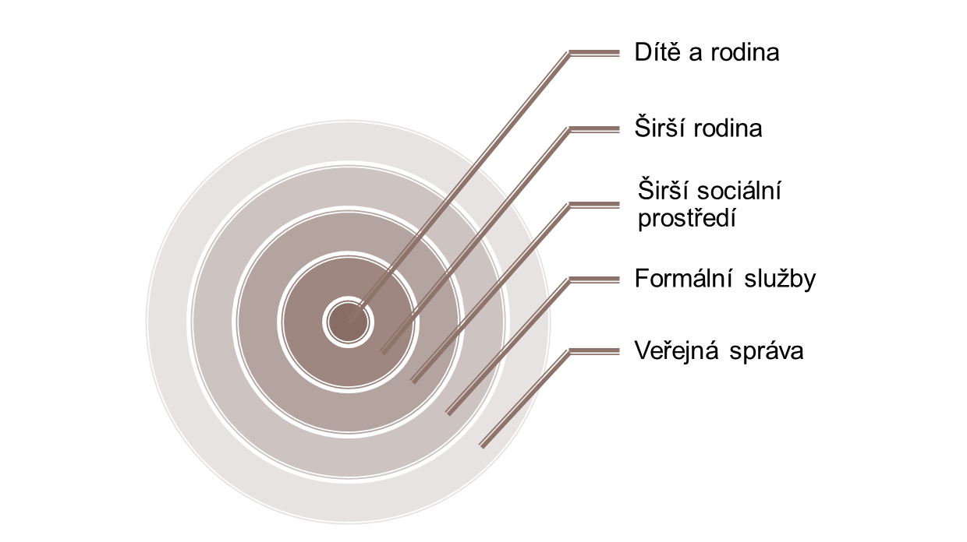
Integrovaný model sociální práce
.

Slide 24
Integrovaný model sociální práce - kritické body
Sdílení informací
Kompetence = oprávnění mít k dispozici osobní pro výkon činnosti
Různé úpravy mlčenlivosti (všichni však mají mlčenlivost ve vztahu k vnějšímu okolí)
Sdílení údajů pro vzájemnou spolupráci (viz např. stanovisko VER-6219/08-7 Úřadu pro ochranu osobních údajů)
Financování
Kdo zaplatí náklady na koordinaci (potenciál a limity projektů)

Slide 25
Komunitní sociální práce a ovlivňování prostředí
Komunitní sociální práce
Dlouhodobý proces
Vhodné spojit se změnou infrastruktury („viditelnost“ změn)
Řešení je nutno vnímat v širších vazbách (přesun „problémů“ do jiného místa nebo jiné obce)
Ovlivňování prostředí jako součást sociální práce
Advokační role nestátních subjektů (potlačená podmínkami financování a závislostí na veřejné správě)

Slide 26
DĚKUJI ZA POZORNOST
11:15 HOD. NÁSLEDUJE MODEROVANÁ DISKUSE

